Slide 2
Chapter 08. 트랜잭션, 동시성 제어, 회복

Slide 3
트랜잭션
동시성 제어
트랜잭션 고립 수준
회복

Slide 4
트랜잭션의 개념을 이해하고 데이터베이스에서 왜 중요한지 알아본다.
트랜잭션 실행 시 동시성 제어가 필요한 이유를 알아보고 락킹을 이용한 동시성 제어 기법에 대해 알아본다.
락킹보다 완화된 방법으로 트랜잭션의 동시성을 높이는 트랜잭션 고립 수준에 대해 알아본다.
데이터베이스 시스템에 문제가 생길 때의 복구 방법을 알아본다

Slide 5
01. 트랜잭션
트랜잭션의 개념
트랜잭션의 성질
트랜잭션과 DBMS

Slide 6
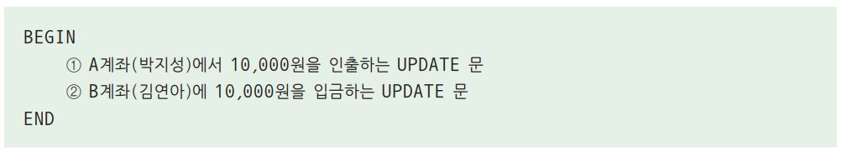
1.1 트랜잭션의 개념
트랜잭션(transaction)
DBMS에서 데이터를 다루는 논리적인 작업의 단위
데이터베이스에서 트랜잭션을 정의하는 이유
데이터베이스에서 데이터를 다룰 때 장애가 일어날 때 데이터를 복구하는 작업의 단위가 됨.
데이터베이스에서 여러 작업이 동시에 같은 데이터를 다룰 때 작업을 서로 분리하는 단위가 됨.
트랜잭션은 전체가 수행되거나 또는 전혀 수행되지 않아야 함(all or nothing).
예) 은행 업무를 보는데 A 계좌(박지성)에서 B 계좌(김연아)로 10,000원을 이체할 경우

Slide 7
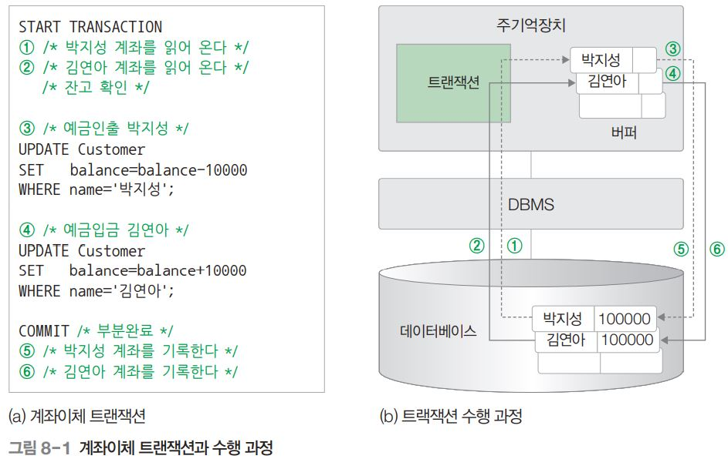
1.1 트랜잭션의 개념
사본
원본

Slide 8
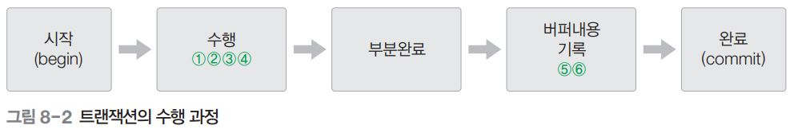
1.1 트랜잭션의 개념
트랜잭션 수행 과정
A 계좌(박지성)의 값을 하드디스크(데이터베이스)에서 주기억장치 버퍼로 읽어온다
B 계좌(김연아)의 값을 하드디스크(데이터베이스)에서 주기억장치 버퍼로 읽어온다.
A 계좌(박지성)에서 10,000원을 인출한 값을 저장한다.
B 계좌(김연아)에 10,000원을 입금한 값을 저장한다.
A 계좌(박지성)의 값을 주기억장치 버퍼에서 하드디스크(데이터베이스)에 기록한다.
B 계좌(김연아)의 값을 주기억장치 버퍼에서 하드디스크(데이터베이스)에 기록한다.
트랜잭션의 종료(COMMIT)를 알리는 방법
[방법 1] ①-②-③-④-COMMIT-⑤-⑥
[방법 2] ①-②-③-④-⑤-⑥-COMMIT
→ DBMS는 사용자에게 빠른 응답성을 보장하기 위해 [방법 1]을 선택

Slide 9
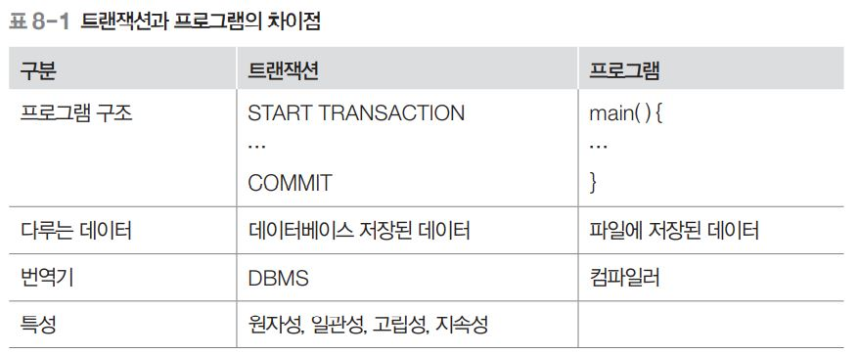
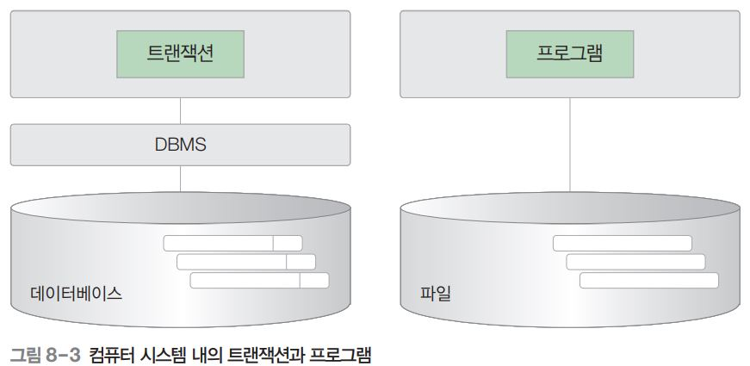
1.2 트랜잭션의 성질

Slide 10
1.2 트랜잭션의 성질
트랜잭션의 ACID 성질
원자성(Atomicity)
트랜잭션에 포함된 작업은 전부 수행되거나 아니면 전부 수행되지 않아야(all or nothing) 함.
일관성(Consistency)
트랜잭션을 수행하기 전이나 수행한 후나 데이터베이스는 항상 일관된 상태를 유지해야 함.
고립성(Isolation)
수행 중인 트랜잭션에 다른 트랜잭션이 끼어들어 변경 중인 데이터 값을 훼손하는 일이 없어야 함.
지속성(Durability)
수행을 성공적으로 완료한 트랜잭션은 변경한 데이터를 영구히 저장해야 함.

Slide 11
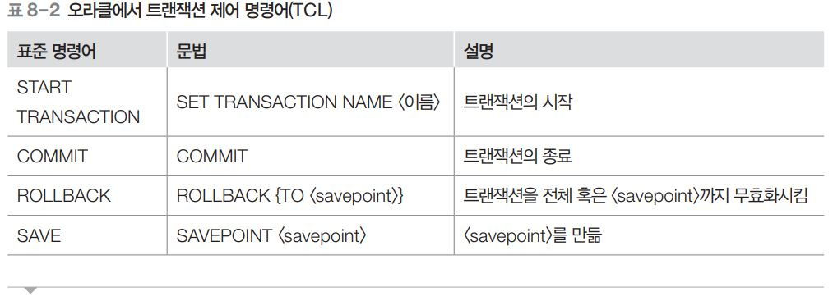
원자성
원자성(Atomicity)
트랜잭션이 원자처럼 더 이상 쪼개지지 않는 하나의 프로그램 단위로 동작해야 한다는 의미.
일부만 수행되는 일이 없도록 전부 수행하거나 아예 수행하지 않아야(all or nothing) 함.

Slide 12
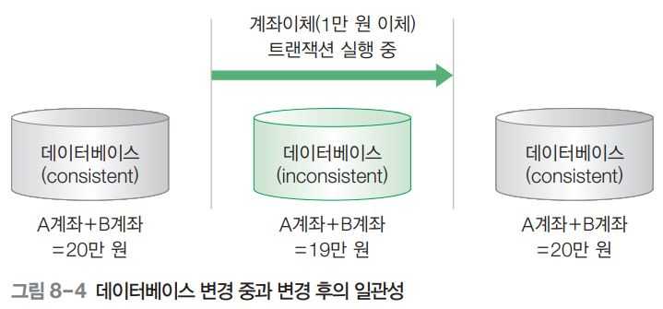
일관성
트랜잭션은 데이터베이스의 일관성Consistency을 유지해야 함.
일관성은 테이블이 생성 시 CREATE 문과 ALTER 문의 무결성 제약조건을 통해 명시

Slide 13
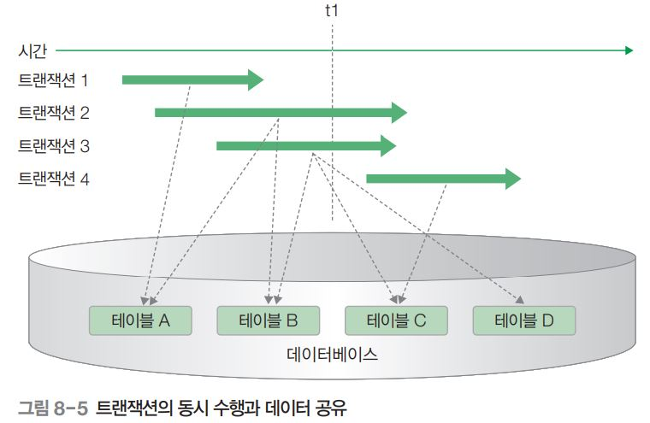
고립성
고립성 (Isolation)
데이터베이스는 공유가 목적이므로 여러 트랜잭션이 동시에 수행됨
동시에 수행되는 트랜잭션은 상호 존재를 모르고 독립적으로 수행 -> 고립성
고립성을 유지하기 위해서는 트랜잭션이 변경 중인 임시 데이터를 다른 트랜잭션이 읽고 쓸 때 제어가 필요

Slide 14
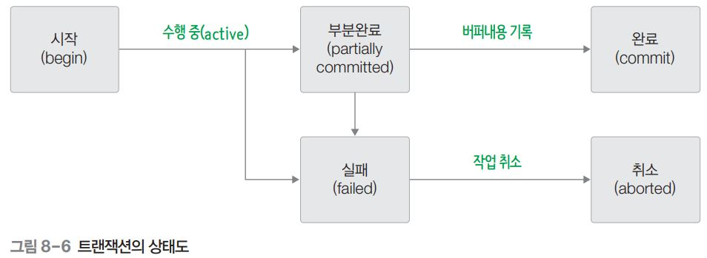
지속성
트랜잭션의 지속성(Durability)
트랜잭션이 정상적으로 완료(commit) 혹은 부분완료(partial commit)한 데이터는 DBMS가 책임지고 데이터베이스에 기록하는 성질.

Slide 15
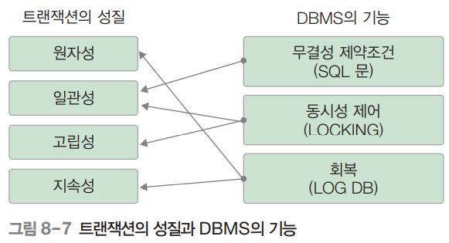
1.3 트랜잭션과 DBMS
DBMS는 원자성을 유지하기 위해 회복(복구) 관리자 프로그램을 작동시킴.
DBMS는 일관성을 유지하기 위해 무결성 제약조건을 활용함.
DBMS는 고립성을 유지하기 위해 일관성을 유지하는 것과 마찬가지로 동시성 제어 알고리즘을 작동시킴.
DBMS는 지속성을 유지하기 위해 회복 관리자 프로그램을 이용함.

Slide 16
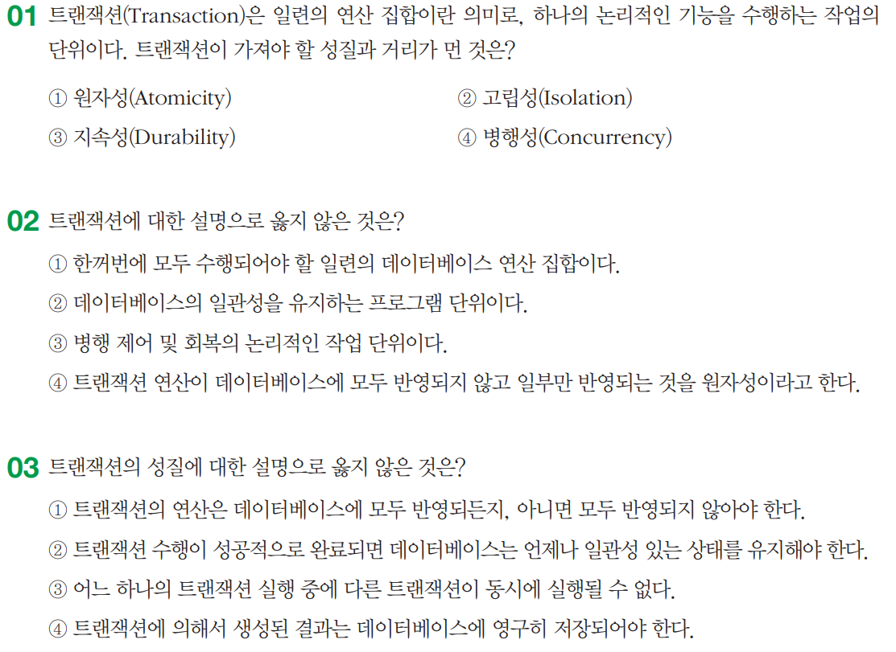
연습문제

Slide 17
02. 동시성 제어
갱신손실 문제
락(Lock)

Slide 18
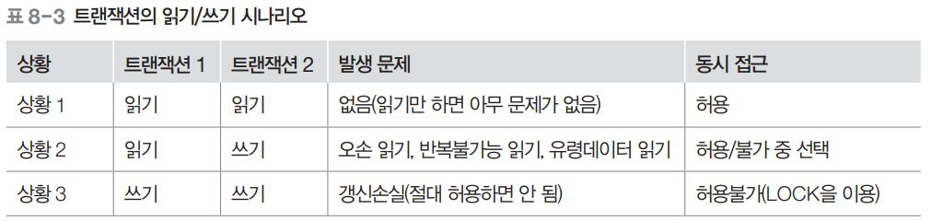
2.1 동시성 제어 개념
동시성 제어(concurrency control)
트랜잭션이 동시에 수행될 때, 일관성을 해치지 않도록 트랜잭션의 데이터 접근을 제어하는 DBMS의 기능

Slide 19
2.2 갱신손실 문제
갱신손실(lost update, 更新 損失)
두 개의 트랜잭션이 한 개의 데이터를 동시에 갱신(update)할 때 발생
데이터베이스에서 절대 발생하면 안 되는 현상.
[작업 설명] 한 개의 데이터에 두 개의 트랜잭션이 접근하여 갱신하는 작업
트랜잭션 T1, T2
T1은 예금을 인출(UPDATE)하는 작업
T2는 입금 (UPDATE)하는 작업
T1은 계좌 X에서 100을 빼고, T2는 계좌 X에 100을 더한다
초기에 X의 값이 1000이라면 T1→T2 혹은 T2→T1 어느 순서로 실행해도 결과는 X=1000
이 경우 일관성 조건은 X계좌의 총합은 1000이라는 것

Slide 20
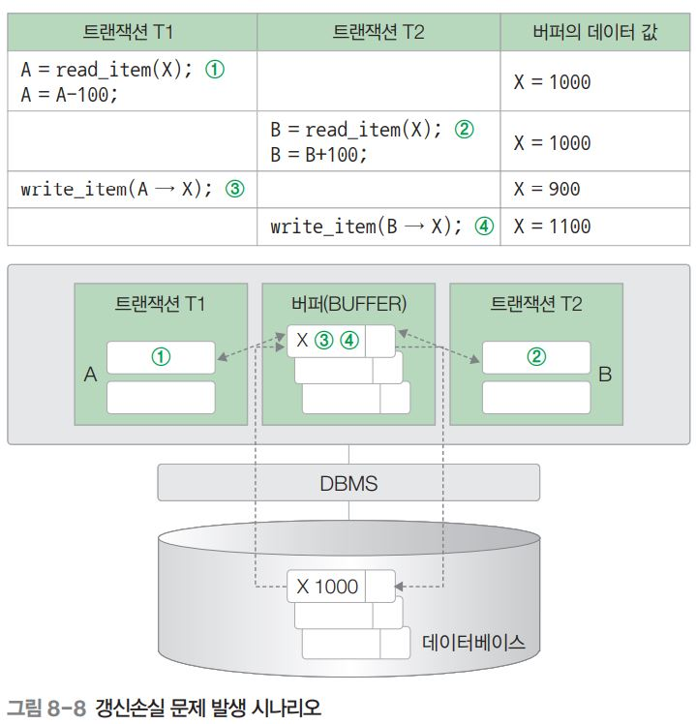
2.2 갱신손실 문제
[시나리오] 두 개의 트랜잭션이 동시에 작업을 진행
[문제 발생] 갱신손실
T2는 잘못된 데이터로 작업하여 잘못된 결과를 만든 다음 T1의 갱신 작업을 무효화하고 덧쓰기를 수행한 것
T1의 갱신이 손실된 갱신손실(lost update) 문제가 발생한 것이다.

Slide 21
2.3 락
갱신손실 문제를 해결하려면 상대방 트랜잭션이 데이터를 사용하는지 여부를 알 수 있는 규칙이 필요함
데이터를 수정 중이라는 사실을 알리는 방법의 잠금장치임.

Slide 22
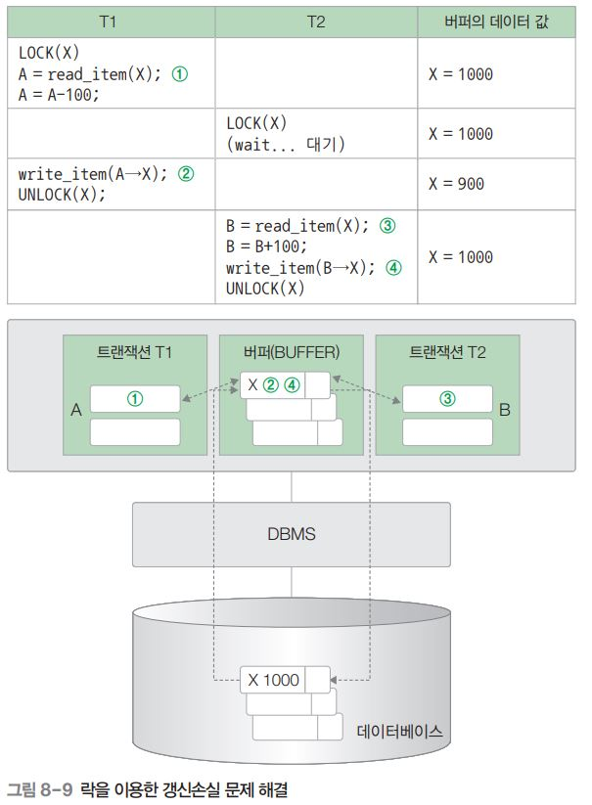
락의 개념

Slide 23
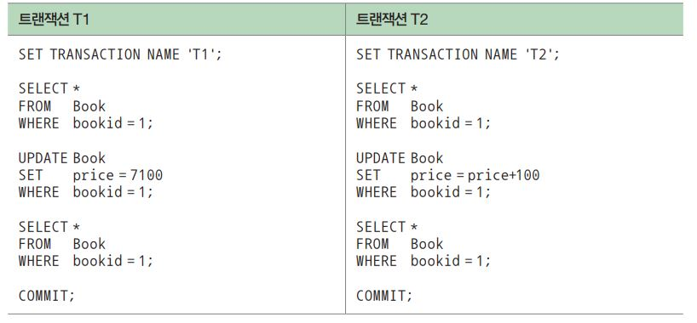
락의 개념
[작업 설명] 한 개의 데이터에 두 개의 트랜잭션이 접근하여 갱신하는 작업

Slide 24
오라클에서 두 트랜잭션을 동시에 실행시키는 방법
트랜잭션 실습을 진행하기 위해서는 오라클 접속 시 서로 다른 두 세션(세션은 오라클의 접속 단위)에서 진행해야 한다.
오라클을 두 번 연결하기 위해서는 SQL Plus나 SQL Developer를 두 번 실행시켜 실습을 진행하거나 SQL Developer의 접속을 하나 더 만든 후(MD_madang과 동일한 내용으로 MD_madang2 를 만듦) 그림과 같이 워크시트를 MD_madang과 MD_madang2로 두 번 접속하여 진행할 수 있다.

Slide 25
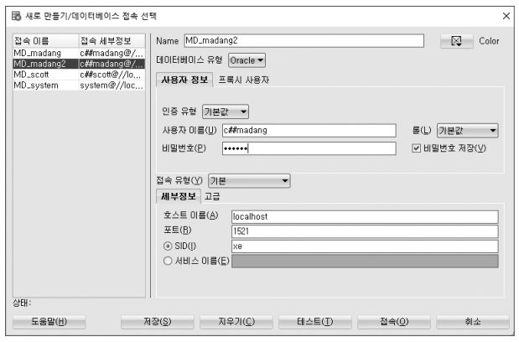
오라클에서 두 트랜잭션을 동시에 실행시키는 방법
두 번째 세션을 위해 MD_madang2 접속을 만든다

Slide 26
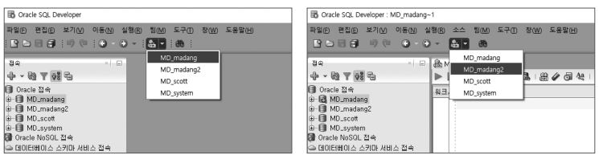
오라클에서 두 트랜잭션을 동시에 실행시키는 방법
실습을 위해 SQL 워크시트를 연 후 MD_madang, MD_madang2를 차례로 접속한다

Slide 27
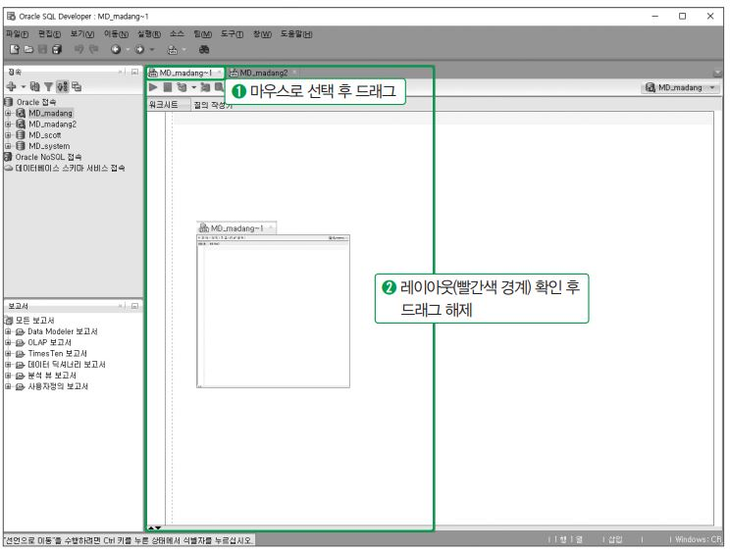
오라클에서 두 트랜잭션을 동시에 실행시키는 방법
동시에 비교하기 위해 세션별 워크시트의 위치를 조정한다.
MD_madang 탭을 선택한 후 드래그하여 그림과 같이 우측에 위치시키면 주황색으로 창이 위치할 레이아웃이 나타난다.

Slide 28
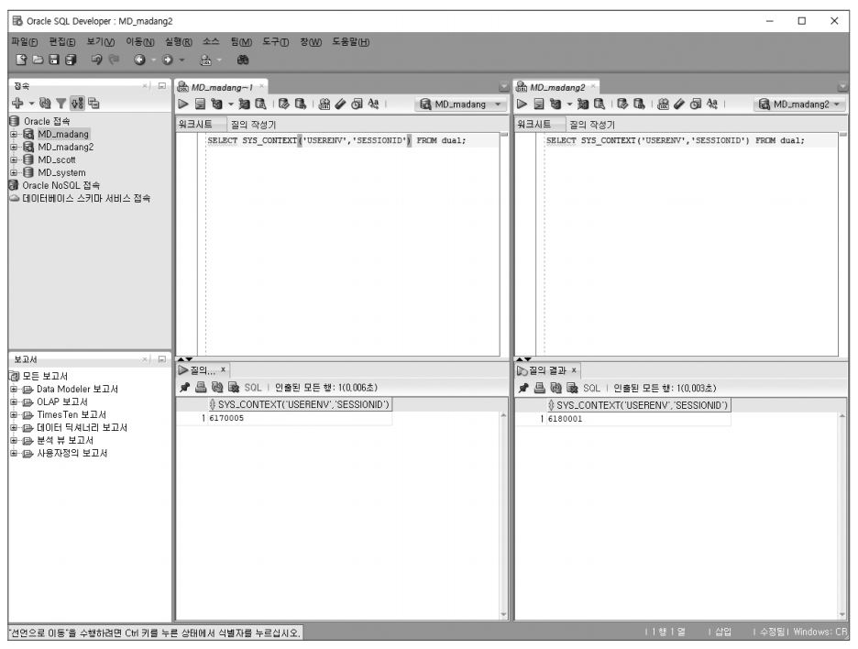
오라클에서 두 트랜잭션을 동시에 실행시키는 방법
창 배치가 완료되었으면 각 워크시트의 접속된 세션이 다른지 다음의 질의로 확인한다. 그림과 같이 워크시트별로 세션ID가 서로 다르게 나오는 것을 확인 후 실습을 진행한다.

Slide 29
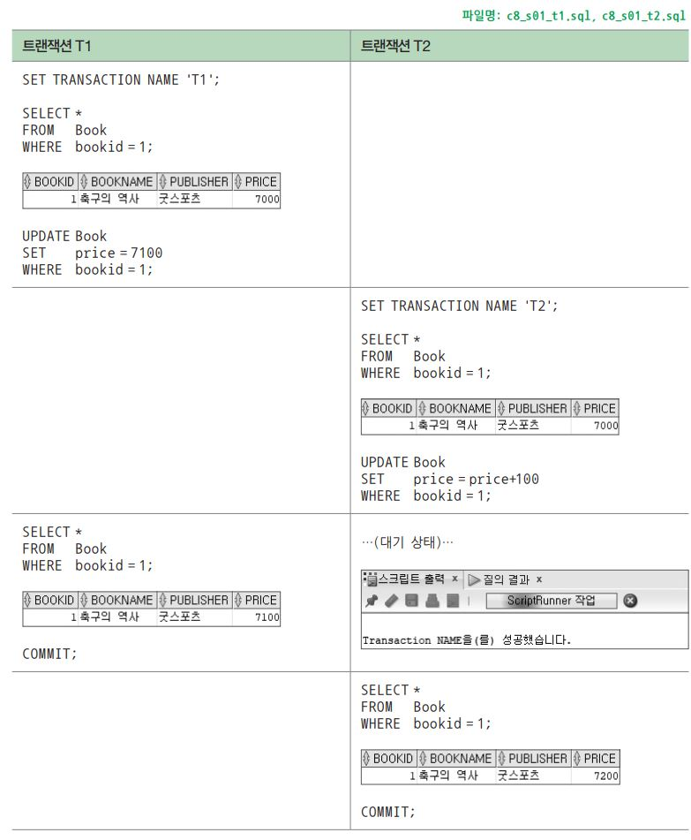
락의 개념
[시나리오] 두 트랜잭션을 동시에 실행 : 교재 참고

Slide 30
락의 개념
[시나리오] 두 트랜잭션을 동시에 실행 : 교재 참고

Slide 31
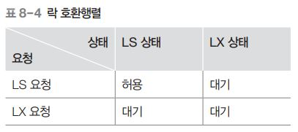
락의 유형
락은 트랜잭션이 읽기를 할 때 사용하는 락인 공유락(LS, shared lock)과 읽고 쓰기를 할 때 사용하는 배타락(LX, exclusive lock)으로 나뉨.
공유락과 배타락을 사용하는 규칙
데이터에 락이 걸려있지 않으면 트랜잭션은 데이터에 락을 걸 수 있다.
트랜잭션이 데이터 X를 읽기만 할 경우 LS(X)를 요청하고, 읽거나 쓰기를 할 경우 LX(X)를 요청한다.
다른 트랜잭션이 데이터에 LS(X)을 걸어둔 경우, LS(X)의 요청은 허용하고 LX(X)는 허용하지 않는다.
다른 트랜잭션이 데이터에 LX(X)을 걸어둔 경우, LS(X)와 LX(X) 모두 허용하지 않는다.
트랜잭션이 락을 허용받지 못하면 대기 상태가 된다.

Slide 32
2단계 락킹
2단계 락킹(2 phase locking) 기법
락을 걸고 해제하는 시점에 제한을 두지 않으면 두 개의 트랜잭션이 동시에 실행될 때 데이터의 일관성이 깨질 수 있어 이를 방지하는 방법.
확장단계(Growing phase, Expanding phase)
트랜잭션이 필요한 락을 획득하는 단계로, 이 단계에서는 이미 획득한 락을 해제하지 않음.
수축단계(Shrinking phase)
트랜잭션이 락을 해제하는 단계로, 이 단계에서는 새로운 락을 획득하지 않음.
[작업 설명] 두 개의 데이터에 두 개의 트랜잭션이 접근하여 갱신하는 작업
[문제 발생] 락을 사용하되 2단계 락킹 기법을 사용하지 않을 경우[교재 461쪽]
[문제 해결] 2단계 락킹 기법을 사용할 경우[교재462쪽]

Slide 33
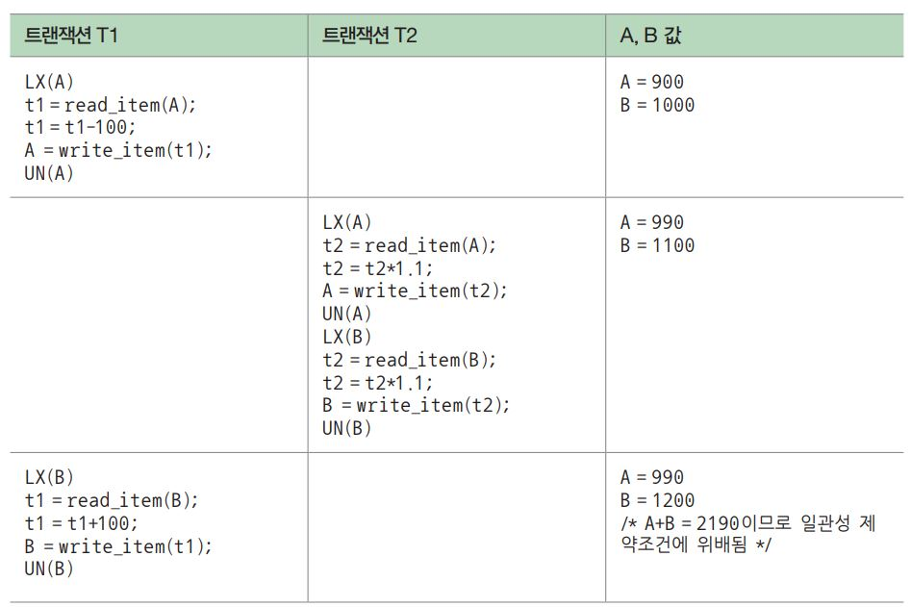
2단계 락킹
[문제 발생] 락을 사용하되 2단계 락킹 기법을 사용하지 않을 경우

Slide 34
2단계 락킹
트랜잭션 직렬수행과 병행 수행(concurrent execution) – 앞 페이지 예제
트랜잭션T1
트랜잭션T2
직렬수행
(일관성O)
A=1000
B=1000
A= 900
B=1100
A= 990
B=1210
트랜잭션T2
트랜잭션T1
A=1000
B=1000
A=1100
B=1100
A=1000
B=1200
직렬수행
(일관성O)
트랜잭션T1
트랜잭션T2
A=1000
B=1000
A= 990
B=1200
병행수행
(일관성X)
트랜잭션T1
트랜잭션T2
A= 990
B=1210
병행수행
(일관성O)
A=1000
B=1000
A=1000
B=1200 혹은

Slide 35
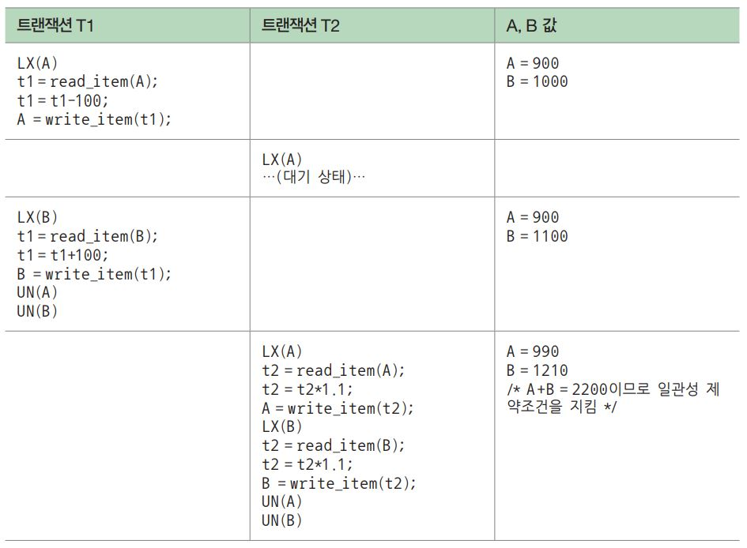
2단계 락킹
[문제 해결] 2단계 락킹 기법을 사용할 경우

Slide 36
데드락
데드락(deadlock)
두 개 이상의 트랜잭션이 각각 자신의 데이터에 대하여 락을 획득하고 상대방 데이터에 대하여 락을 요청하면 무한 대기 상태에 빠질 수 있는 현상. 교착상태라고도 함.
[작업 설명] 두 개의 데이터에 두 개의 트랜잭션이 접근하여 갱신하는 작업
[문제 발생] Oracle DBMS에서 데드락 발생[교재]
[문제 해결] 데드락 해결
일반적으로 데드락이 발생하면 DBMS는 T1 혹은 T2의 작업 중 하나를 강제로 중지시킴. 그 결과 나머지 트랜잭션은 정상적으로 실행됨
이때 중지시키는 트랜잭션에서 변경한 데이터는 원래 상태로 되돌려 놓음.

Slide 37
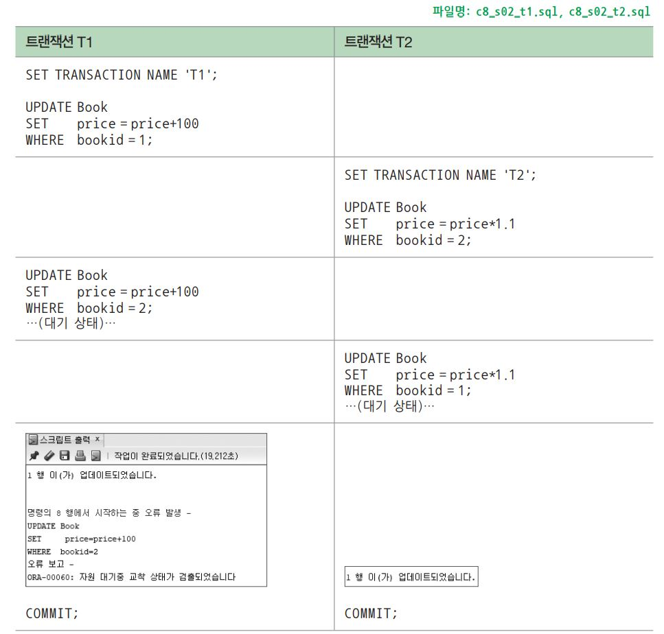
데드락

Slide 38
데드락

Slide 39
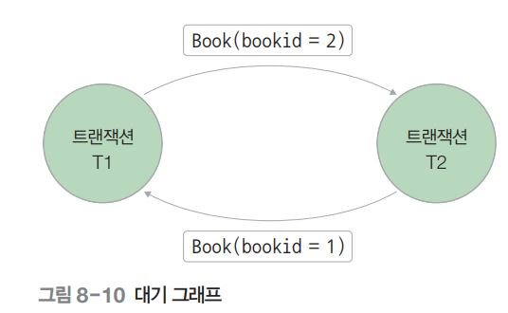
데드락 해결

Slide 40
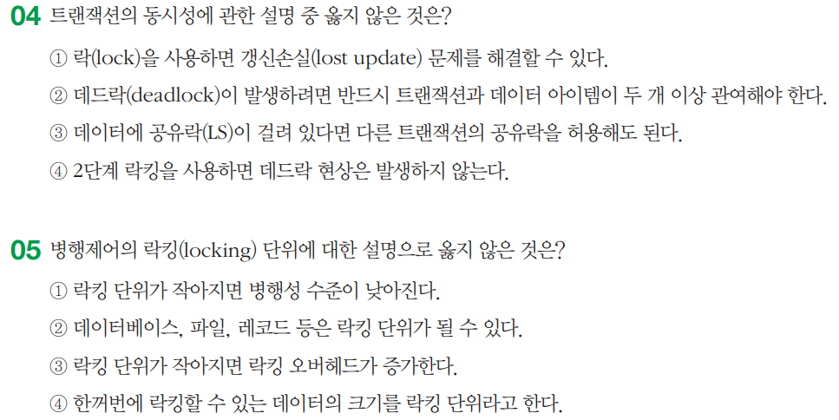
연습문제

Slide 41
03. 트랜잭션 고립 수준
트랜잭션 동시 실행 문제
트랜잭션 고립 수준 명령어
트랜잭션 고립 수준 실습

Slide 42
3.1 트랜잭션 동시 실행 문제

Slide 43
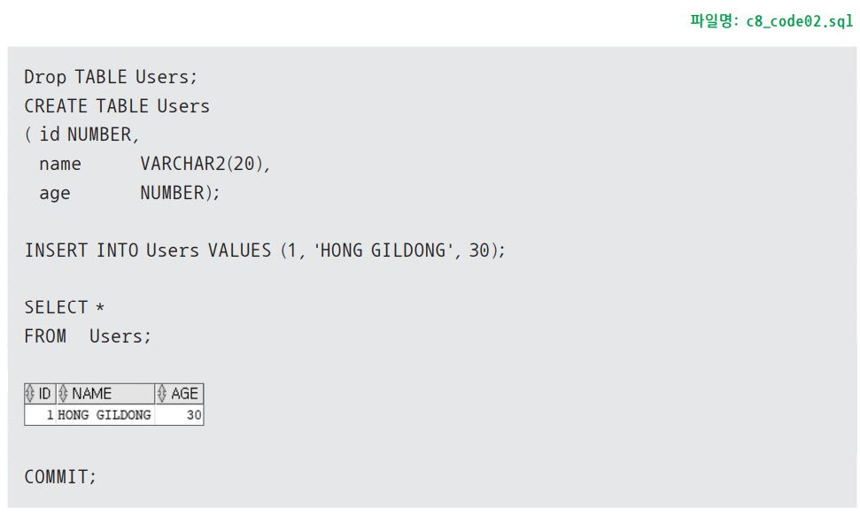
오손 읽기
오손 읽기(dirty read, 汚損 읽기)
읽기 작업을 하는 트랜잭션 1이 쓰기 작업을 하는 트랜잭션 2가 작업한 중간 데이터를 읽기 때문에 생기는 문제
작업 중인 트랜잭션 2가 어떤 이유에서 작업을 철회(ROLLBACK)할 경우 트랜잭션 1은 무효가 된 데이터를 읽게 되고 잘못된 결과를 도출하는 현상
오손 읽기(dirty read)를 실험하기 위한 실습테이블 생성

Slide 44
오손 읽기
[작업 설명] 두 개의 트랜잭션을 동시에 실행
트랜잭션 T1, T2가 동시에 실행된다. T1은 읽기만 하고 T2는 쓰기를 한다.
T1은 T2가 변경한 데이터를 읽어와 작업하는데, T2가 작업 중 철회(ROLLBACK)를 하게 되었다.
[문제 발생] 오손 읽기
T2가 변경한 데이터를 T1이 읽은 후 어떤 원인으로 인하여 T2가 스스로 철회(ROLLBACK)를 하게 되었다. 철회를 하면 T2의 작업은 없던 일이 된다.
T1은 T2가 종료하지 않은 상태에서 T2가 변경한 데이터를 보고 작업을 하게 된 것이다.
아래는 트랜잭션 T2가 홍길동의 나이를 30에서 21로 변경한 후 철회(ROLLBACK)하여, 트랜잭션 T1에게 오류를 발생시킨 예다.

Slide 45
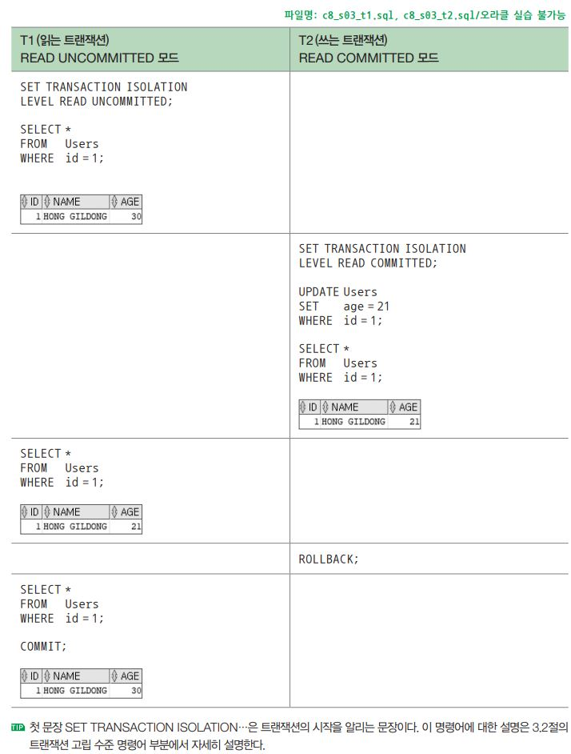
오손 읽기
오라클은 기본적으로 READ UNCOMMITTED명령을 제공하지 않기 때문에 실험 재현은 불가능

Slide 46
오손 읽기

Slide 47
반복불가능 읽기
반복불가능 읽기(non-repeatable read)
트랜잭션 1이 데이터를 읽고 트랜잭션 2가 데이터를 쓰고(갱신, UPDATE) 트랜잭션 1이 다시 한 번 데이터를 읽을 때 생기는 문제
트랜잭션 1이 읽기 작업을 다시 한 번 반복할 경우 이전의 결과와 다른 결과가 나오는 현상
[작업 설명] 두 개의 트랜잭션을 동시에 실행
트랜잭션 T1, T2가 동시에 실행된다
T1은 읽기만 하고 T2는 쓰기(갱신, UPDATE)를 한다. T1은 데이터를 읽고 작업을 한 후, T2가 변경한 데이터를 다시 한 번 읽어와 작업을 한다.
[문제 발생] 반복불가능 읽기
T1이 데이터를 읽고 작업하던 중 T2가 데이터를 변경하였다.
T1은 변경한 데이터를 보고 다시 한 번 작업을 하였다.
오손 읽기와 달리 이번에는 T2가 COMMIT을 했기 때문에 틀린 데이터는 아니다.
그런데 T1 입장에서는 같은 SQL 문이 다른 결과를 도출한다.

Slide 48
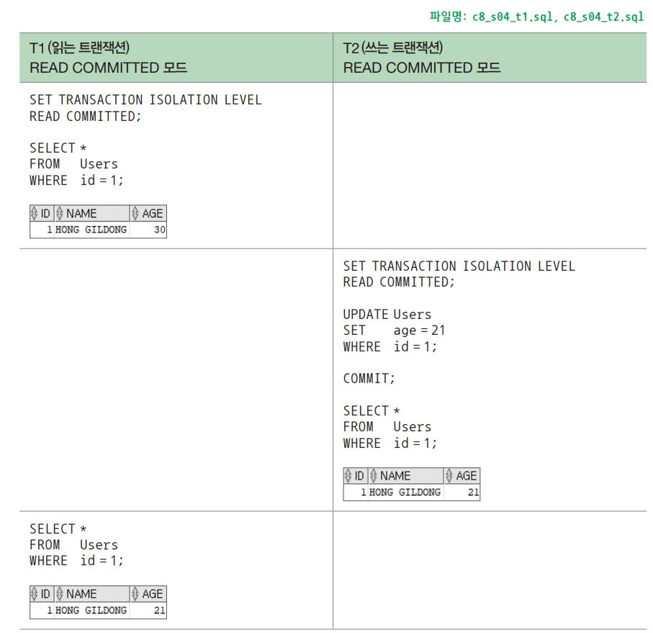
반복불가능 읽기

Slide 49
유령데이터 읽기
유령데이터 읽기(phantom read)
트랜잭션 1이 데이터를 읽고 트랜잭션 2가 데이터를 쓰고(삽입, INSERT) 트랜잭션 1이 다시 한 번 데이터를 읽을 때 생기는 문제
트랜잭션 1이 읽기 작업을 다시 한 번 반복할 경우 이전에 없던 데이터(유령 데이터)가 나타나는 현상
[작업 설명] 두 개의 트랜잭션을 동시에 실행
트랜잭션 T1은 읽기만 하고 T2는 쓰기(삽입, INSERT)를 한다.
T1은 데이터를 읽고 작업을 한 후, T2가 변경한 데이터를 다시 한 번 읽어와 작업을 한다.
[문제 발생] 유령데이터 읽기
이번에는 T1이 T2가 새로운 데이터를 삽입한 사실을 모르고 작업을 한다
T2가 COMMIT을 했기 때문에 틀린 데이터는 아니다
그러나 T1 입장에서는 새로운 데이터가 반영되어 반복불가능 읽기와 마찬가지로 같은 SQL 문이 다른 결과를 도출한다.
유령데이터 읽기는 반복불가능 읽기와 비슷하지만 없던 데이터가 삽입되었기 때문에 다르게 구분한다.

Slide 50
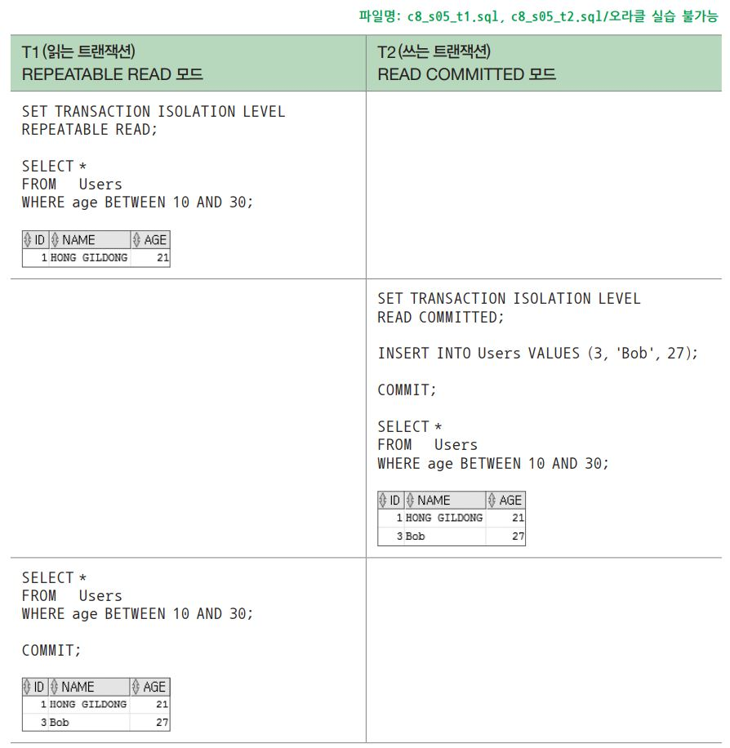
유령데이터 읽기
오라클은 기본적으로 READ UNCOMMITTED명령을 제공하지 않기 때문에 실험 재현은 불가능
그러나 T1을 READ COMMITTED로 바꾸어 “유령 데이터 읽기” 실험을 해볼 수 있음

Slide 51
3.2 트랜잭션 고립 수준 명령어
트랜잭션 고립 수준 명령어(transaction isolation level instruction)
DBMS는 트랜잭션을 동시에 실행시키면서 락보다 좀 더 완화된 방법으로 문제를 해결하기 위해 제공하는 명령어
표 8-5 트랜잭션 고립 수준 명령어와 발생 현상
문제 고립 수준 | 오손 읽기 | 반복불가능 읽기 | 유령데이터 읽기
READ UNCOMMITTED | 가능 | 가능 | 가능
READ COMMITTED | 불가능 | 가능 | 가능
REPEATABLE READ | 불가능 | 불가능 | 가능
SERIALIZABLE | 불가능 | 불가능 | 불가능

Slide 52
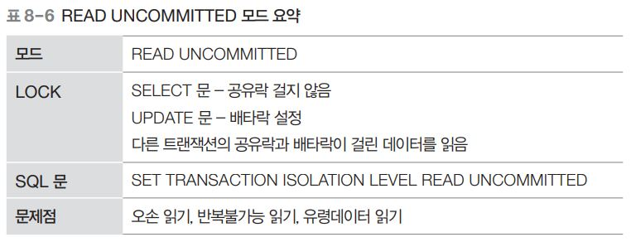
READ UNCOMMITTED (Level = 0)
고립 수준이 가장 낮은 명령어로, 자신의 데이터에 아무런 공유락을 걸지 않음.
(배타락은 갱신손실 문제 때문에 걸어야 한다).
또한 다른 트랜잭션에 공유락과 배타락이 걸린 데이터를 대기하지 않고 읽는다.
심지어 다른 트랜잭션이 COMMIT하지 않은 데이터도 읽을 수 있다.
그 때문에 오손(dirty) 페이지의 데이터를 읽게 된다.
이 명령어는 SELECT 질의의 대상이 되는 테이블에 대해서 락을 설정하지 않은 것(NOLOCK)과 같다.

Slide 53
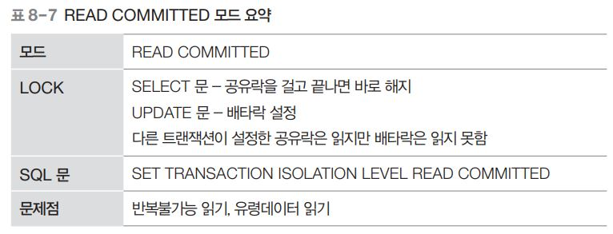
READ COMMITTED (Level = 1)
오손(dirty) 페이지의 참조를 피하기 위해 자신의 데이터를 읽는 동안 공유락을 걸지만 트랜잭션이 끝나기 전에라도 해지 가능함.
다른 트랜잭션 데이터는 락 호환성 규칙에 따라 진행한다. 이 옵션은 오라클의 기본 설정으로 아무런 설정을 하지 않으면 READ COMMITTED 방식으로 수행됨.

Slide 54
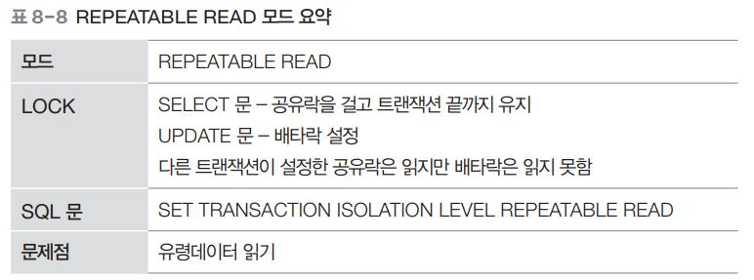
REPEATABLE READ(Level=2)
자신의 데이터에 설정된 공유락과 배타락을 트랜잭션이 종료할 때까지 유지하여 다른 트랜잭션이 자신의 데이터를 갱신(UPDATE)할 수 없도록 함.
다른 트랜잭션 데이터는 락 호환성 규칙에 따라 진행한다. 다른 고립화 수준에 비해 데이터의 동시성(concurrency)이 낮아 특별하지 않은 상황이라면 사용하지 않는 것이 좋다.

Slide 55
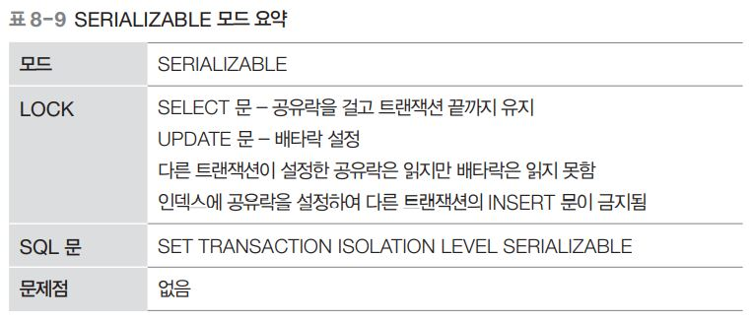
SERIALIZABLE(Level=3)
고립 수준이 가장 높은 명령어로, 실행 중인 트랜잭션은 다른 트랜잭션으로부터 완벽하게 분리된다.
데이터 집합에 범위를 지어 잠금을 설정할 수 있기 때문에 다른 사용자가 데이터를 변경하려고 할 때 트랜잭션을 완벽하게 분리할 수 있다.
이 명령어는 네 가지 고립화 수준 중 제한이 가장 심하고 데이터의 동시성도 낮다.
이 명령어는 SELECT 질의의 대상이 되는 테이블에 미리 배타락을 설정한 것과 같은 효과를 냄

Slide 56
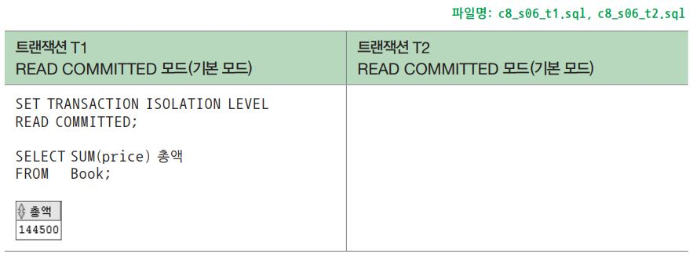
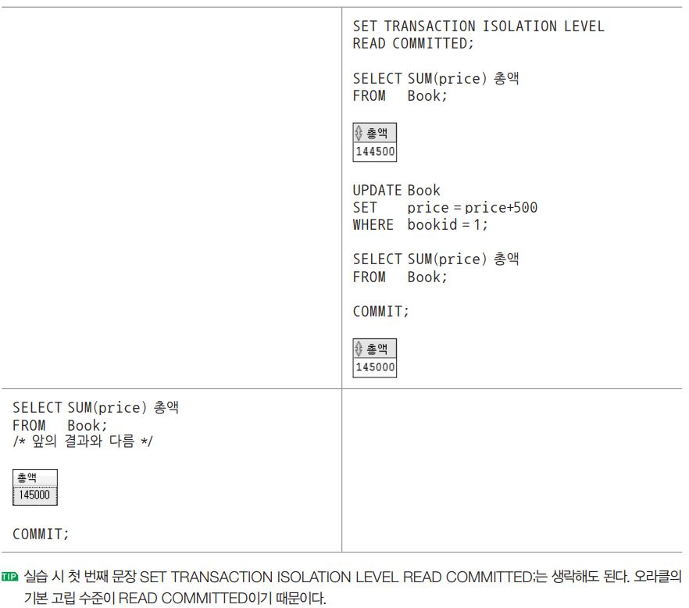
3. 트랜잭션 고립 수준 실습
1. 반복불가능 읽기 문제 발생 실험
[문제발생] 반복불가능 읽기 문제 : 교재

Slide 57
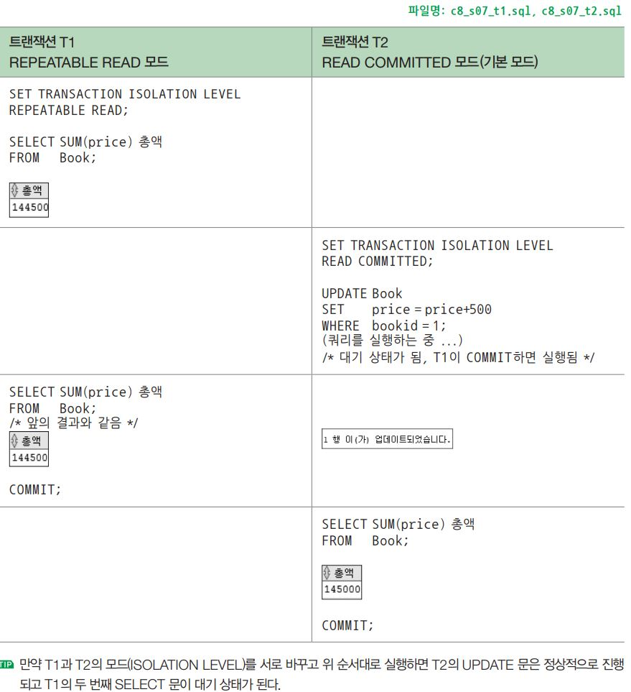
3. 트랜잭션 고립 수준 실습
1. 반복불가능 읽기 문제와 방지를 위한 고립수준 상향명령어
[문제방지] REPEATABLE READ 모드 : 교재

Slide 58
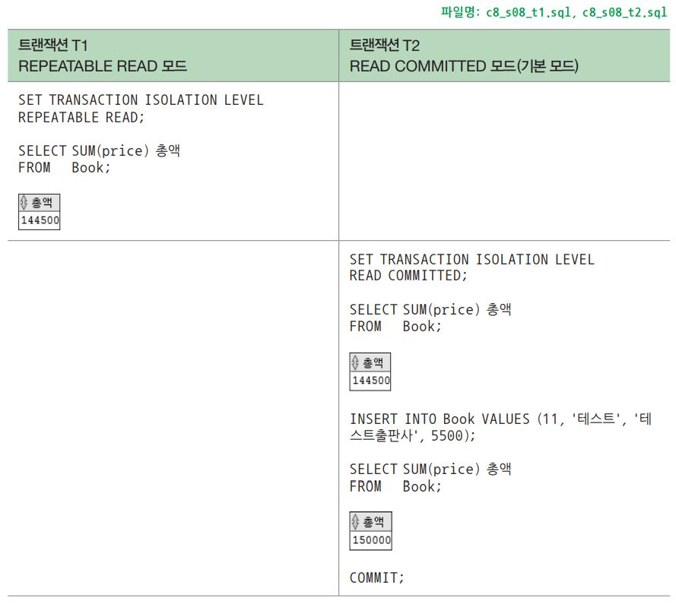
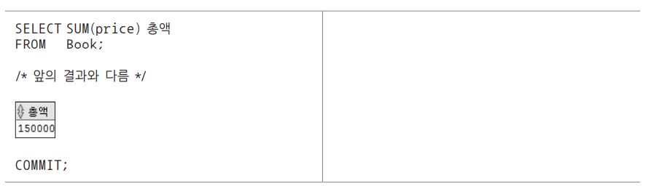
3. 트랜잭션 고립 수준 실습
2. 유령데이터 읽기 문제 발생 실험
[문제발생] 유령데이터 읽기 : 교재

Slide 59
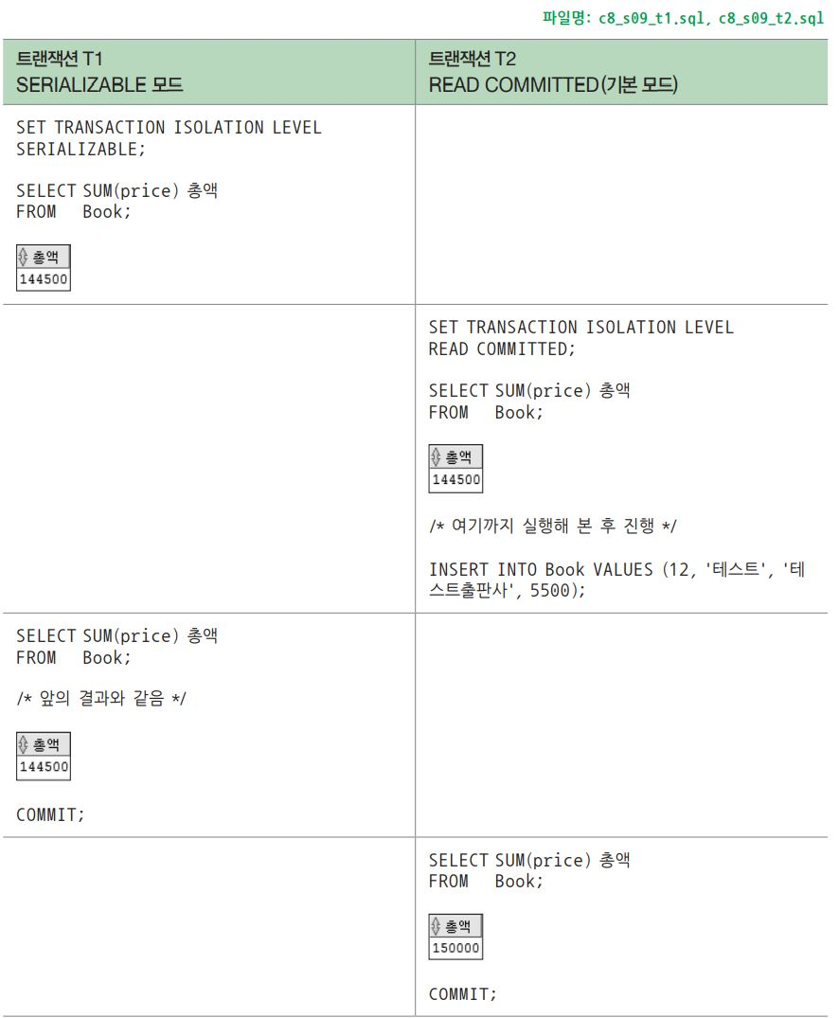
3. 트랜잭션 고립 수준 실습
2. 유령데이터 읽기 문제 방지를 위한 고립 수준 상향 명령어
[문제방지] SERIALIZABLE 모드 : 교재

Slide 60
3. 트랜잭션 고립 수준 실습
2. 유령데이터 읽기 문제 방지를 위한 고립 수준 상향 명령어
[문제방지] SERIALIZABLE 모드 : 교재

Slide 61
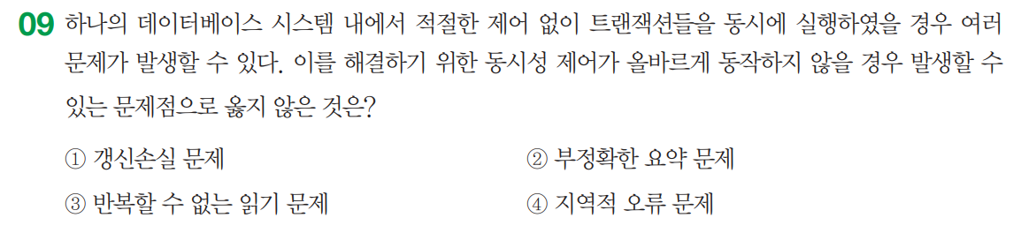
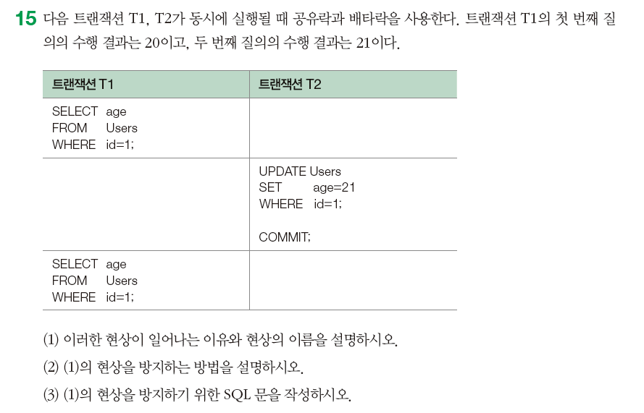
연습문제

Slide 62
04. 회복
트랜잭션과 회복
로그 파일
로그 파일을 이용한 회복
체크포인트를 이용한 회복

Slide 63
4.1 회복의 개념
회복(recovery)
데이터베이스에 장애가 발생했을 때 데이터베이스를 일관성 있는 상태로 되돌리는 DBMS의 기능
데이터베이스 시스템에서 발생할 수 있는 장애 유형
시스템 충돌
하드웨어 혹은 소프트웨어의 오류로 인하여 주기억장치가 손실되는 것을 말한다. 주기억장치에 상주하여 처리 중인 프로그램과 데이터의 일부 혹은 전부가 손실된다.
미디어 장애
헤드의 충돌이나 읽기 장애에 의하여 보조기억장치의 일부 데이터가 손실되는 것을 말한다. 보조기억장치에 저장 중인 데이터의 일부 혹은 전부가 손실된다.
응용 소프트웨어 오류
데이터베이스에 접근하는 소프트웨어의 논리적인 오류로 트랜잭션의 수행이 실패하는 것을 말한다.
자연재해
화재, 홍수, 지진, 정전 등에 의해 컴퓨터 시스템이 손상되는 것을 말한다.
부주의 혹은 태업(sabotage)
운영자나 사용자의 부주의로 데이터가 손실되거나 의도적인 손상을 입는 것을 말한다.

Slide 64
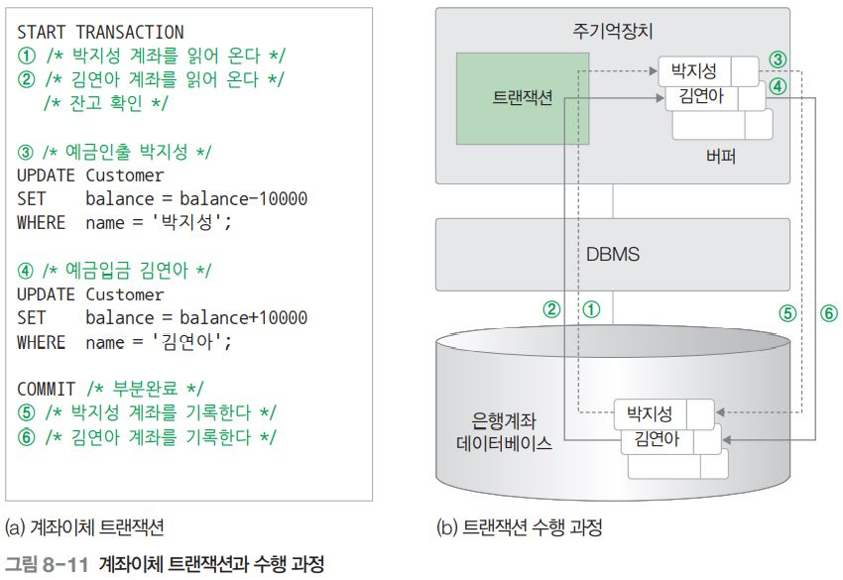
4.2 트랜잭션과 회복
사본
원본

Slide 65
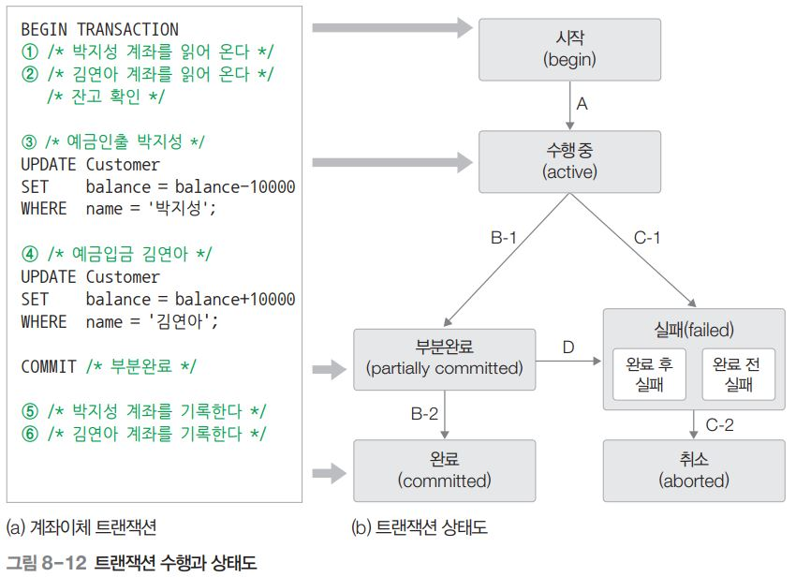
4.2 트랜잭션과 회복
8페이지 그림 8-2 참조

Slide 66
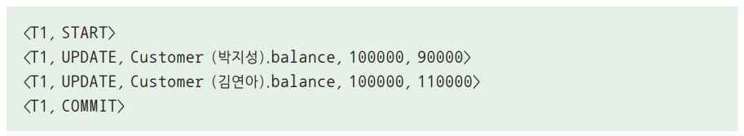
4.2 트랜잭션과 회복
로그 파일(log file)
트랜잭션이 반영한 모든 데이터의 변경사항을 데이터베이스에 기록하기 전에 미리 기록해두는 별도의 데이터베이스
DBMS는 트랜잭션이 수행 중이거나 수행이 종료된 후 발생하는 데이터베이스 손실을 방지하기 위해 트랜잭션의 데이터베이스 기록을 추적하는 로그파일을 사용
안전한 하드디스크에 저장되며 전원과 관계없이 기록이 남아있다.
로그 파일에 저장된 로그의 구조
<트랜잭션번호, 로그의 타입, 데이터 항목 이름, 수정 전 값, 수정 후 값>
‘로그의 타입’은 트랜잭션의 연산 타입으로 START, INSERT, UPDATE, DELETE,ABORT, COMMIT 등
‘수정 전 값’은 데이터의 변경 전 값을 , ‘수정 후 값’은 연산의 결과로 변경된 값을 나타냄

Slide 67
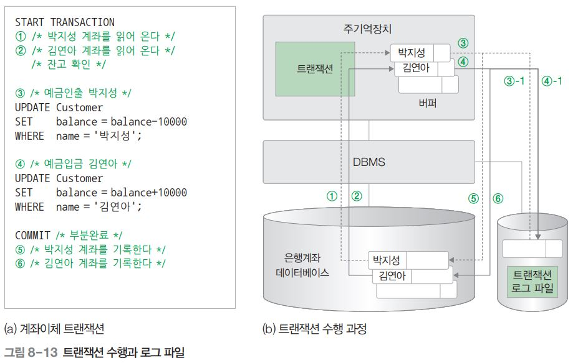
4.2 트랜잭션과 회복

Slide 68
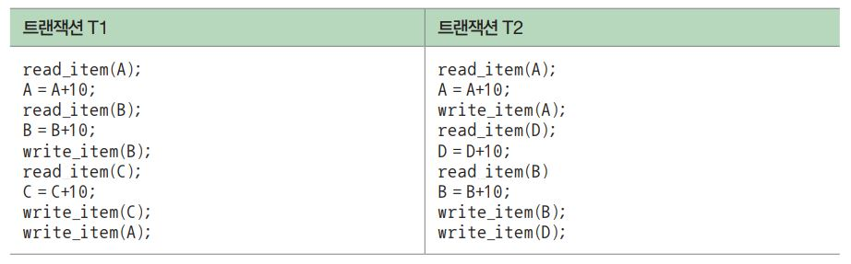
4.4 로그 파일을 이용한 회복
데이터의 변경 기록을 저장해 둔 로그 파일을 이용하면 시스템 장애도 복구 가능
아래 두 개의 트랜잭션이 실행된다고 하자
편의상 트랜잭션의 연산 SELECT, UPDATE는 read_item( ), write_item( )으로 대체한다.
트랜잭션은 각각 데이터 A, B, C, D를 읽거나 쓰는 작업을 진행한다.
데이터(A, B, C, D)의 초기값은 (100, 200, 300, 400)이다.

Slide 69
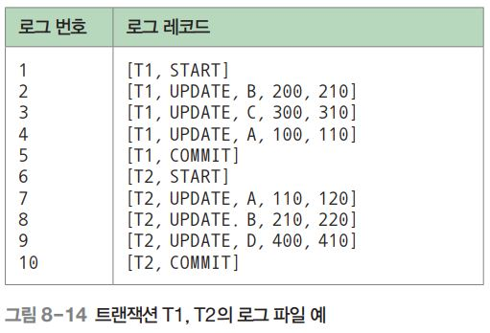
4.4 로그 파일을 이용한 회복
트랜잭션이 T1 → T2 순으로 실행된다면 다음과 같은 로그 파일이 생성
트랜잭션 T1 | 트랜잭션 T2
read_item(A); A=A+10; read_item(B); B=B+10; write_item(B); read_item(C); C=C+10; write_item(C); write_item(A); | read_item(A); A=A+10; write_item(A); read_item(D); D=D+10; read_item(B) B=B+10; write_item(B); write_item(D);

Slide 70
4.4 로그 파일을 이용한 회복
시스템 운영 중 장애가 발생하여 시스템이 다시 가동되었을 때 DBMS는 로그 파일을 먼저 살펴본다. DBMS는 트랜잭션이 종료되었는지 혹은 중단되었는지 여부를 판단하여 종료된 트랜잭션은 종료를 확정하기 위하여 재실행(REDO)을 진행하고, 중단된 트랜잭션은 없던 일로 되돌리기 위해 취소(UNDO)를 진행한다.
트랜잭션의 재실행(REDO)
장애가 발생한 후 시스템을 다시 가동을 했을 때, 로그 파일에 트랜잭션 시작(START)이 있고 종료(COMMIT)가 있는 경우
COMMIT 연산이 로그에 있다는 것은 트랜잭션이 모두 완료되었다는 의미
다만 변경 내용이 버퍼에서 데이터베이스에 기록되지 않았을 가능성이 있다.
따라서 로그를 보면서 트랜잭션이 변경한 내용을 데이터베이스에 다시 기록하는 과정이 필요.
트랜잭션의 취소(UNDO)
장애가 발생한 후 시스템을 다시 가동했을 때, 로그 파일에 트랜잭션의 시작(START)만 있고 종료(COMMIT)가 없는 경우
COMMIT 연산이 로그에 보이지 않는다는 것은 트랜잭션이 완료되지 못했다는 의미로, 트랜잭션이 한 일을 모두 취소해야 함
이 경우 완료하지 못했지만 버퍼의 변경 내용이 데이터베이스에 기록되어 있을 가능성이 있기 때문에 로그를 보면서 트랜잭션이 변경한 내용을 데이터베이스에서 원상복구시켜야 함

Slide 71
4.4 로그 파일을 이용한 회복
즉시 갱신 방법
즉시 갱신(immediate update)은 ‘갱신 데이터→로그’, ‘버퍼→데이터베이스’ 작업이 부분완료 전에 동시에 진행될 수 있으며, 부분완료가 되면 갱신 데이터는 로그에 기록이 끝난 상태.
지연 갱신 방법
지연 갱신(deferred update)은 ‘갱신 데이터→로그’가 끝난 후 부분완료를 하고 ‘버퍼→데이터베이스’ 작업이 진행되는 방법.

Slide 72
로그 파일을 이용한 회복 예제
표 8-10 트랜잭션 로그와 회복 방법(즉시 갱신 방법)
로그 번호 | 작업 | 결과
i =0 | 아무 작업도 필요 없음 | T1과 T2가 수행을 시작하지 않았음
1 ＜= i ＜= 4 | UNDO(T1) : T1을 취소 → T1이 i까지 생성한 로그 레코드를 이용하여 데이터베이스 항목을 되돌림 | T1을 수행하지 않은 것과 같음
5 ＜= i ＜= 9 | REDO(T1) : T1을 재수행 → 1부터 4까지 T1이 생성한 로그 레코드를 이용하여 데이터베이스 항목 값을 기록함 UNDO(T2) : T2를 취소 → T2가 5부터 i까지 생성한 로그 레코드를 이용하여 데이터베이스 항목을 되돌림 | T1은 수행이 완료됨 T2는 수행하지 않은 것과 같음
10 | REDO(T1) : T1을 재수행 REDO(T2) : T2를 재수행 | T1, T2는 수행이 완료됨

Slide 73
로그 파일을 이용한 회복 예제
표 8-11 트랜잭션 로그와 회복 방법(지연 갱신 방법)
로그 번호 | 작업 | 결과
i =0 | 아무 작업도 필요 없음 | T1과 T2가 수행을 시작하지 않았음
1 ＜= i ＜= 4 | T1 : 아무 작업도 필요 없음 | T1을 수행하지 않은 것과 같음
5 ＜= i ＜= 9 | REDO(T1) : T1을 재수행 → 1부터 4까지 T1이 생성한 로그 레코드를 이용하여 데이터베이스 항목 값을 기록함 T2 : 아무 작업도 필요 없음 | T1은 수행이 완료됨 T2는 수행하지 않은 것과 같음
10 | REDO(T1) : T1을 재수행 REDO(T2) : T2를 재수행 | T1, T2는 수행이 완료됨

Slide 74
4.5 체크포인트를 이용한 회복
로그를 이용한 회복은 시스템에 장애가 일어났을 때 어느 시점까지 되돌아가야 하는지 알 수 없다. 트랜잭션이 많은 응용의 경우 하루 이상 되돌아가서 복구하는 것은 사실상 불가능하다. 회복 시 많은 양의 로그를 검색하고 갱신하는 시간을 줄이기 위하여 몇 십 분 단위로 데이터베이스와 트랜잭션 로그 파일을 동기화한 후 동기화한 시점을 로그 파일에 기록해두는 방법 혹은 그 시점을 체크포인트(checkpoint, 혹은 검사점)라고 한다.
체크포인트 시점에는 다음과 같은 작업을 진행한다.
주기억장치의 로그 레코드를 모두 하드디스크의 로그 파일에 저장한다.
버퍼에 있는 변경된 내용을 하드디스크의 데이터베이스에 저장한다.
체크포인트를 로그 파일에 표시한다.

Slide 75
4.5 체크포인트를 이용한 회복
체크포인트가 있으면 로그를 이용한 회복 기법은 좀 더 간단해짐.
체크포인트 이전에 [COMMIT] 기록이 있는 경우
. 아무 작업이 필요 없음 로그에 체크포인트가 나타나는 시점은 이미 변경 내용이 데이터베이스에 모두 기록된 후이기 때문.
체크포인트 이후에 [COMMIT] 기록이 있는 경우
REDO(T)를 진행. 체크포인트 이후에 변경 내용이 데이터베이스에 반영되지 않았으므로 REDO를 진행.
체크포인트 이후에 [COMMIT] 기록이 없는 경우
즉시 갱신 방법을 사용했다면 UNDO(T)를 진행. 버퍼의 내용이 반영됐을 수도 있기 때문에 원상복구 시켜야 함.
반면 지연 갱신 방법을 사용했다면 아무것도 할 필요가 없음. 지연 갱신 방법은 [COMMIT] 이전에는 버퍼의 내용을 데이터베이스에 반영하지 않기 때문.

Slide 76
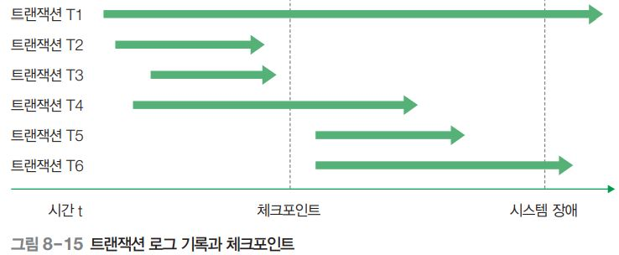
4.5 체크포인트를 이용한 회복
즉시 갱신 방법을 사용했다면 T2, T3는 아무 작업이 필요 없고, T4, T5는 REDO, T1, T6는 UNDO가 필요함.
지연 갱신 방법을 사용했다면 T2, T3는 아무 작업이 필요 없고, T4, T5는 REDO가 필요함. T1, T6는 아무 작업이 필요 없음.

Slide 77
4.5 체크포인트를 이용한 회복
트랜잭션 T1, T2, T3가 동시에 실행된 후 다음과 같이 로그 기록을 남겼다. 즉시 갱신 기법을 사용하여 회복을 한다면 REDO(T2), UNDO(T3)가 진행된다. T1에 대해서는 아무 작업이 필요 없다.
로그 번호 | 로그 레코드
1 2 3 4 5 6 7 8 9 10 11 12 13 14 15 | [T1, START] [T1, UPDATE, B, 200, 120] [T1, UPDATE, C, 300, 310] [T2, START] [T2, UPDATE, A, 110, 120] [T1, UPDATE, A, 120, 110] [T1, COMMIT] [T2, UPDATE. B, 120, 220] [CHECKPOINT] [T3, START] [T3, UPDATE, A, 110, 120] [T2, UPDATE, D, 400, 410] [T2, COMMIT] [T3, UPDATE. B, 220, 230] ~~ 시스템 장애 ~~
그림 8-16 체크포인트가 포함된 로그 기록

Slide 78
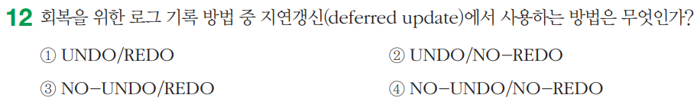

연습문제

Slide 79
요약
트랜잭션의 상태도
트랜잭션의 성질
동시성 제어
갱신손실
락
2단계 락킹
데드락
트랜잭션 동시 실행 문제
트랜잭션 고립 수준 명령어
로그 파일을 이용한 회복
회복을 위한 로그 기록 방법
체크 포인트

